Slide 1
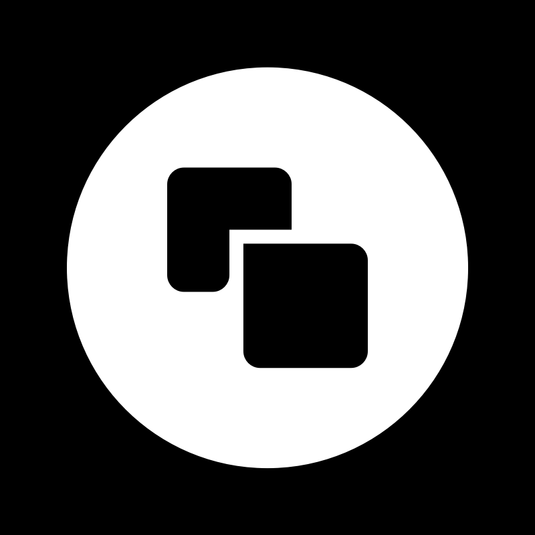
CNN经典模型发展进程
汇报人：董晋炜 聂佳

Slide 2
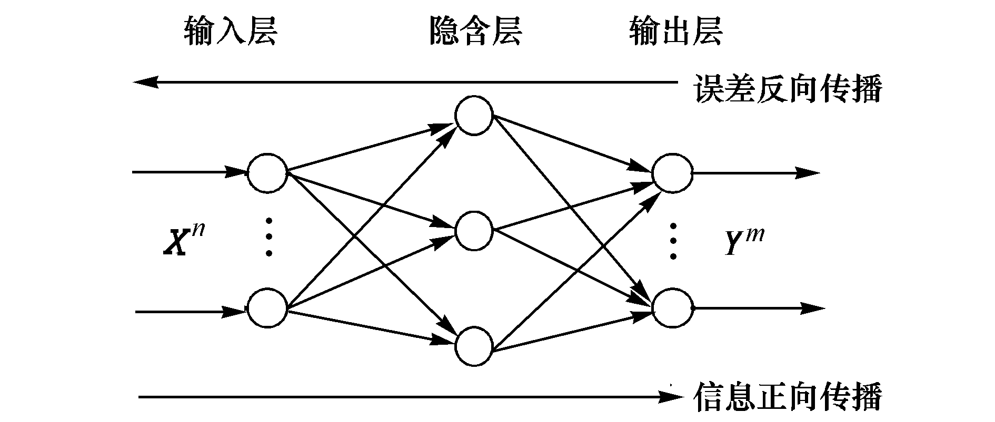
BP神经网络
BP神经网络：分为信号前向传播和误差反向传播两个阶段。
前向传播：
信号的前向传播，从输入层经过隐含层，最后到达输出层。
反向传播：
误差的反向传播，从输出层到隐含层，最后到输入层，依次调节隐含层到输出层的权重和偏置，输入层到隐含层的权重和偏置。

Slide 3
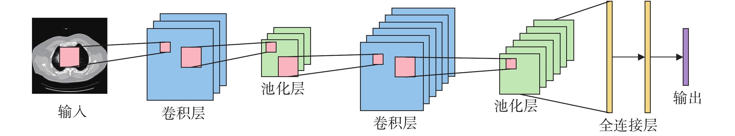
卷积神经网络（Convolutional Neural Networks, CNN）
卷积网络在本质上是一种输入到输出的映射，它能够学习大量的输入和输出之间的映射关系，而不需要任何输入和输出之间的精确的数学表达式。
CNN模型由输入层、卷积层（Relu激活函数）、池化层、全连接层（也就是DNN+softmax）、输出层组成。

Slide 4
01
早期经典模型

Slide 5
早期经典模型
LeNet5 （1998）
AlexNet （2012）
ZFNet （2013）
VGGNet （2014 2rd）
GoogleNet系列(Inception V1,V2,V3,V4) （2014---2016)
ResNet （2015)
InceptionResNet （2016)
SENet （2017)
DenseNet （2017)
ResNeXt （2017)
DPN（Dual Path Networks） （2017)
SqueezeNet （2017)
MobileNet系列 （V1,V2,V3) （2017---2019)；
ShuffleNet 系列（V1,V2) （2017---2018)

Slide 6
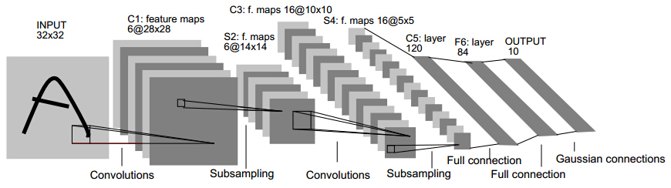
LeNet5（1998）—— 开山鼻祖
论文：Gradient-Based Learning Applied to Document Recognition
LeNet由CNN之父Lecun在1998年提出，用于解决手写数字识别任务。
LeNet又叫LeNet-5，这个5是指它的网络结构中有5个表示层，具体结构如下图所示：
LeNet5包含Input、卷积层1、池化层1、卷积层2、池化层2、全连接层、输出层。
1998年LeNet5模型的发布标注着CNN的真正面世，但是这个模型在后来的一段时间并未能火起来，主要原因是当时的计算力跟不上，而且其他的算法（比如SVM）也能达到类似的效果甚至超过。不过LeNet最大的贡献是：定义了CNN卷积层、池化层、全连接层的基本结构，是CNN的鼻祖。

Slide 7
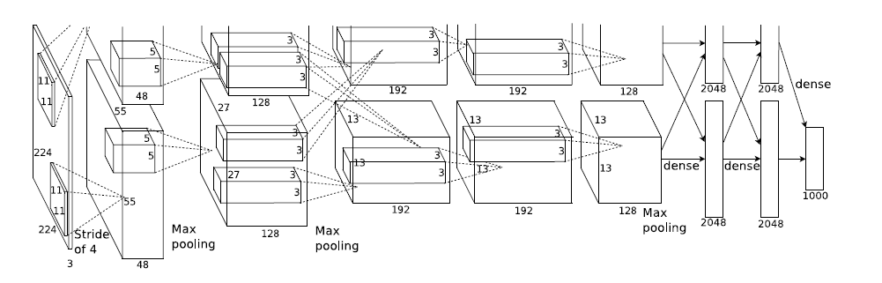
AlexNet（2012）—— 王者归来
论文：ImageNet Classification with Deep Convolutional Neural Networks
2012年，Imagenet比赛冠军的model——Alexnet（以第一作者alex命名）。
模型意义：首先它证明了CNN在复杂模型下的有效性，然后GPU实现使得训练在可接受的时间范围内得到结果，顺便推动了有监督DL的发展。
AlexNet为8层深度的CNN网络，其中包括5个卷积层和3个全连接层（不包括LRN层和池化层），如下图所示：

Slide 8
AlexNet（2012）—— 王者归来
AlexNet的特点和贡献：
（1）使用ReLU作为激活函数，解决了Sigmoid激活函数在网络比较深时的梯度消失问题，提高SGD（随机梯度下降）的收敛速度。
（2）使用Dropout方法避免模型过拟合。
（3）重叠的最大池化，AlexNet全部使用最大池化，避免平均池化的模糊化效果。并且，池化的步长小于核尺寸，这样使得池化层的输出之间会有重叠和覆盖，提升了特征的丰富性。
（4）提出LRN（局部响应归一化）层，对局部神经元的活动创建竞争机制，使得响应较大的值变得相对更大，并抑制其他反馈较小的神经元，增强了模型的泛化能力。
（5）使用GPU加速，加快了模型的训练速度，同时也意味着可以训练更大规模的神经网络模型。
（6）数据增强，减轻过拟合，提升泛化能力。避免因为原始数据量的大小使得参数众多的CNN陷入过拟合中。

Slide 9
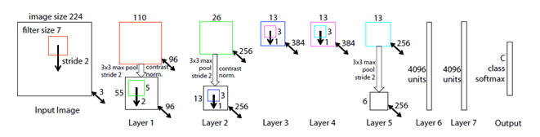
ZFNet（2013）
论文：Visualizing and Understanding Convolutional Networks
ZFNet是2013ImageNet分类任务的冠军，其网络结构没什么改进，只是调了调参，性能较Alex提升了不少。ZF-Net只是将AlexNet第一层卷积核由11变成7，步长由4变为2，第3，4，5卷积层转变为384，384，256。
网络结构如下：

Slide 10
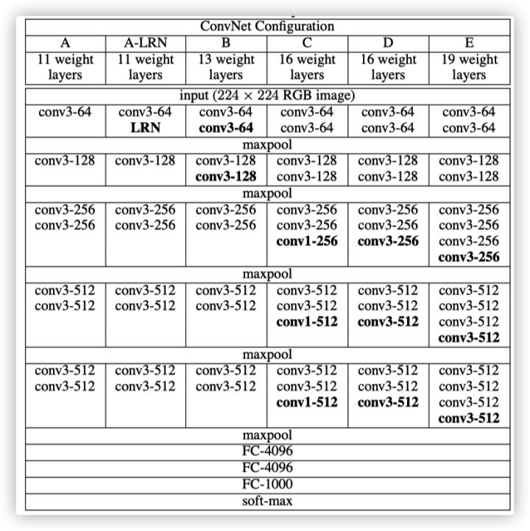
VGGNet（2014 2rd）
论文：Very Deep Convolutional Networks for Large-Scale Visual Recognition
VGG-Nets是由牛津大学VGG（Visual Geometry Group）提出，是2014年ImageNet竞赛定位任务的第一名和分类任务的第二名的中的基础网络。
内容：
VGG可以看成是加深版本的AlexNet，都是卷积层+全连接层。
VGGNet探索了CNN的深度及其性能之间的关系，通过反复堆叠3*3的小型卷积核和2*2的最大池化层，成功的构筑了16-19层深的CNN。
如图所示，VGGNet有A-E六种结构，从A-E网络逐步变深，但是参数量并没有增长很多。

Slide 11
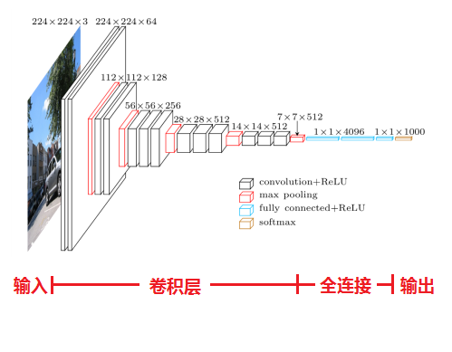
VGGNet（2014 2rd）
VGGNet的特点 ：
（1）拥有5段卷积，每段卷积内有2-3个卷积层，同时每段尾部都会连接一个最大池化层。
（2）每段内的卷积核数量一样，越后边的段内卷积核数量越多。
（3）越深的网络效果越好。
VGG的突出贡献在于，证明了使用小的卷积核，增加网络深度可以有效的提高模型效果，而且VGGNet对其他数据集具有很好的泛化能力。到目前为止，VGGNet依然经常被用来提取图像特征。

Slide 12
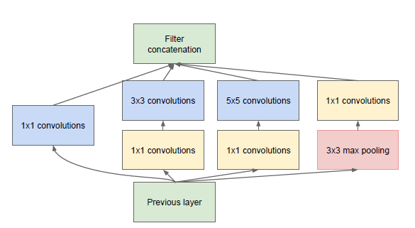
GoogleNet(Inception V1)（2014)
论文：Going deeper with convolutions
Google Inception Net首次出现在ILSVRC2014的比赛中(和VGGNet同年)，以较大的优势获得冠军。
Inception模块如下：
特点：
（1）GoogLeNet中引入一个新的网络结构Inception模块，所以GoogLeNet又被称为Inception V1，在参数量和计算量下降的同时保证了准确率。
（2）中间层的辅助LOSS单元，GoogLeNet网络结构中有3个LOSS单元，这样的网络设计是为了帮助网络的收敛。
（3）后面的全连接层全部替换为简单的全局平均池化层，在最后参数会变的更少。

Slide 13
GoogleNet(Inception V2,V3,V4)（2015--2016)
Inception-v2
核心思想：在第一代的GoogleNet基础上加入了批标准化（Batch Normalization）技术，使网络更深，参数更少。
优点：让大型卷积网络的训练速度加快很多倍，同时收敛后的分类准确率也得到大幅度的提高。
论文：Batch Normalization Accelerating Deep Network Training by Reducing Internal Covariate Shift
Inception-v3
核心思想：将卷积核操作继续分解成更小的卷积核。
优点：参数数量减少，计算速度更快，而且网络的深度也加深了，增加了非线性表达能力。
论文：Rethinking the Inception Architecture for Computer Vision
Inception-v4
改进：Stem组和Inception-C模块中的小变化，还为每个网格尺寸的Inception块做出统一选择。
论文：Inception-v4, Inception-ResNet and the Impact of Residual Connections on Learning

Slide 14
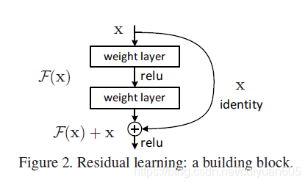
在网络很深的时候（56层相比20层），模型效果却越来越差了（误差率越高），并不是网络越深越好，因为层数越深，梯度在传播过程中会逐渐消失，导致无法对前面网络层的权重进行有效的调整。
ResNet（2015)
论文：Deep Residual Learning for Image Recognition
2015年何恺明团队推出的ResNet在ISLVRC和COCO上横扫所有选手，获得冠军。
特点：ResNet在网络结构上做了大创新，而不再是简单的堆积层数，它在VGGNet和MSRANet基础上进一步加深网络，并通过引入残差单元来解决网络过深引起的退化问题。
ResNet的主要创新就是残差模块，如下图所示：

Slide 15
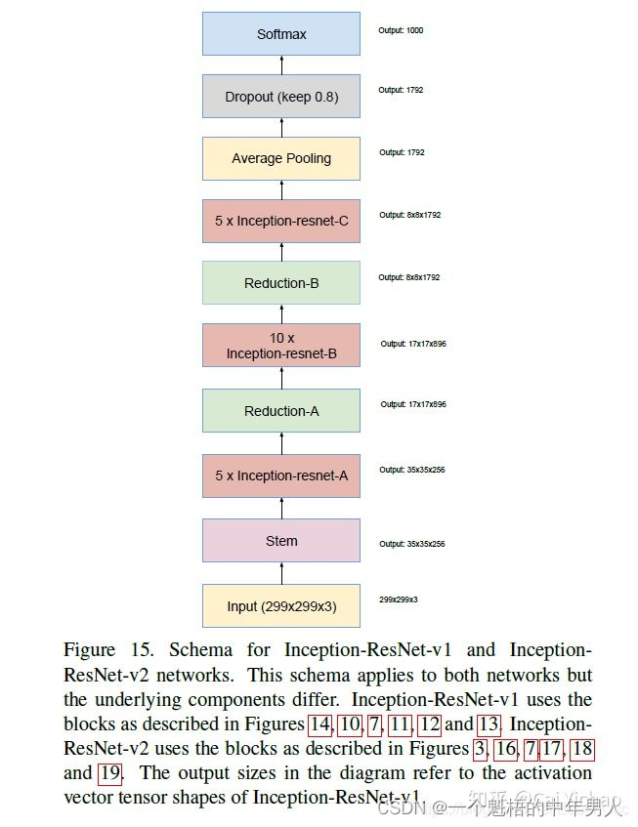
在网络很深的时候（56层相比20层），模型效果却越来越差了（误差率越高），并不是网络越深越好，因为层数越深，梯度在传播过程中会逐渐消失，导致无法对前面网络层的权重进行有效的调整。
InceptionResNet（2016)
论文：Inception-ResNet and the Impact of Residual Connections on Learning
谷歌于2016年提出了InceptionResNet V1和InceptionResNet V2。
特点：二者都是将Inception同ResNet相融合，加上了shortcut的分支。Inception提出的目的是使得模型更宽，ResNet提出的目的是使得模型更深，将二者结合可以使得模型又宽又深。
InceptionResNet框架主要分stem-block、Inception-resnet-A、B、C block四部分。
Inception ResNet 有两个子版本：v1 和 v2。两个子版本都有相同的模块 A、B、C 和缩减块结构。唯一的不同在于超参数设置。

Slide 16
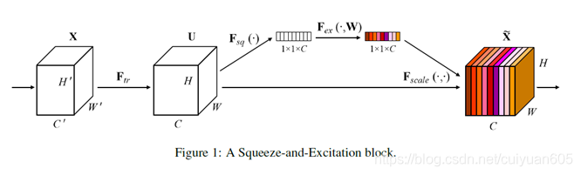
SENet（2017)
论文：Squeeze-and-Excitation Networks
动机：在2017年之前已经有很多工作在空间维度上来提升网络的性能。那么很自然想到，网络是否可以从其他层面来考虑去提升性能，比如考虑特征通道之间的关系？
特点：Squeeze 和 Excitation 是两个非常关键的操作，目的是显式地建模特征通道之间的相互依赖关系。采用了一种全新的「特征重标定」策略来进行特征通道间的融合。
特征重标定策略：通过学习的方式来自动获取到每个特征通道的重要程度，然后依照这个重要程度去提升有用的特征并抑制对当前任务用处不大的特征。
下图是提出的 SE 模块的示意图：

Slide 17
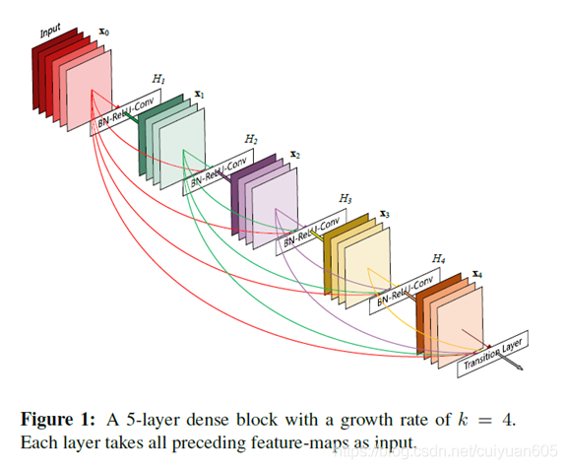
DenseNet（2017)
论文：Densely Connected Convolutional Networks
DenseNet虽然没有参加ILSVRC竞赛，但它获得了计算机视觉顶级会议CVPR 2017最佳论文。DenseNet吸收了ResNet最精华的部分，并在此上做了更加创新的工作，使得网络性能进一步提升。
特点：密集连接，来缓解梯度消失问题，加强特征传播，鼓励特征复用，极大的减少了参数量。
下图是 DenseNet 的一个dense block示意图：

Slide 18
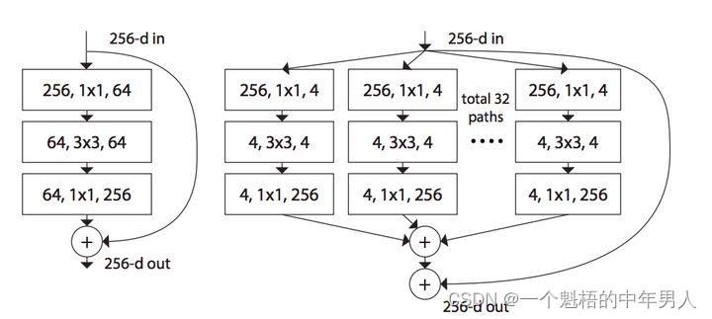
ResNeXt（2017)
论文：Aggregated Residual Transformations for Deep Neural Networks
特点：
在ResNet的基础上，借鉴GoogLeNet的思想，增加了网络的宽度，
为了简化设计的复杂度，ResNext不需要人工设计复杂的Inception结构细节，而是每一个分支都采用相同的拓扑结构。
本质是分组卷积，通过变量基数来控制组的数量，基数对于结果的影响比宽度和深度更重要。
如下图，左边是ResNet的基本结构，右边是ResNeXt的基本结构：

Slide 19
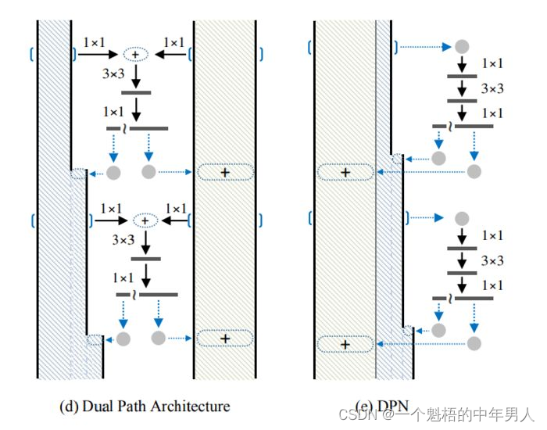
DPN（Dual Path Networks）（2017)
论文：Dual Path Networks
内容：
作者用High Order RNN结构（HORNN）高阶循环卷积网络把DenseNet和ResNet联系到了一起，证明了DenseNet能从靠前的层级中提取到新的特征，而ResNet本质上是对之前层级中已提取特征的复用。
通过把这两种结构的优点结合到一起，就有了最新结构Dual Path Networks（DPN）。

Slide 20
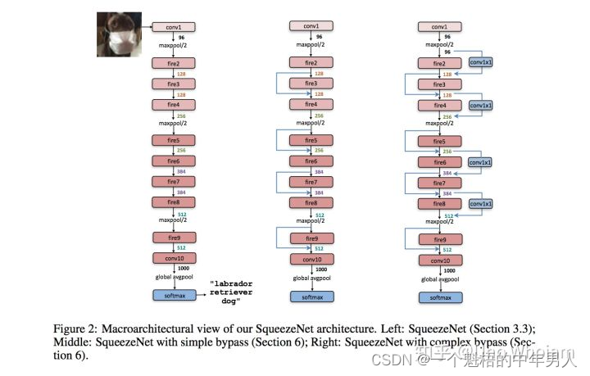
SqueezeNet（2017)
论文：SqueezeNet: AlexNet-level accuracy with 50x fewer parameters and <0.5MB model size
动机：对卷积神经网络的设计空间探索
特点：
SqueezeNet是由若干个Fire模块结合卷积网络中卷积层，降采样层，全连接等层组成的。
SqueezeNet创新点在于提出了Fire 模块，包括两个部分，squeeze和expand。
SqueezeNet的参数比 AlexNet少50倍, 并且在 ImageNet 上保持 AlexNet 级别的准确性。

Slide 21
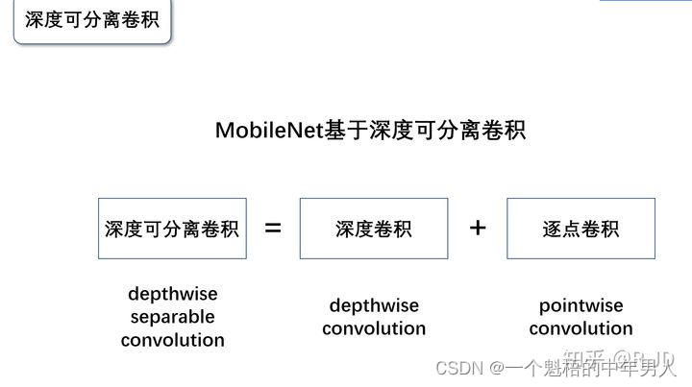
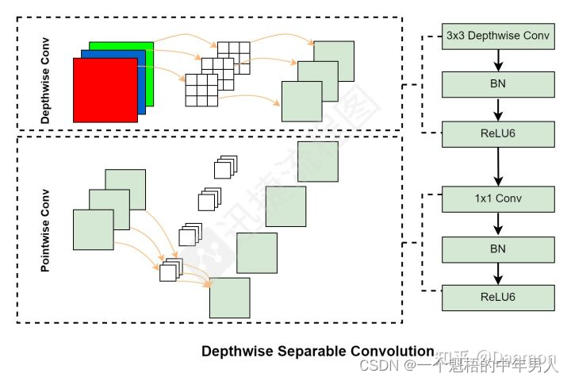
MobileNet V1（2017)
论文：MobileNets: Efficient Convolutional Neural Networks for Mobile Vision Applications
2017年4月，谷歌提出MobileNetV1，这一专注于在移动设备上的轻量级神经网络。
特点：MobileNetV1将标准卷积分解成一个深度卷积和一个点卷积，即Depthwise和Pointwise。Depthwise将每个卷积核应用到每一个通道，而Pointwise中1 × 1卷积则用来组合通道卷积的输出。而后，通过一个流线型的架构（堆叠式），都是由深度可分离的卷积模块堆叠的，构成最后的模型。

Slide 22
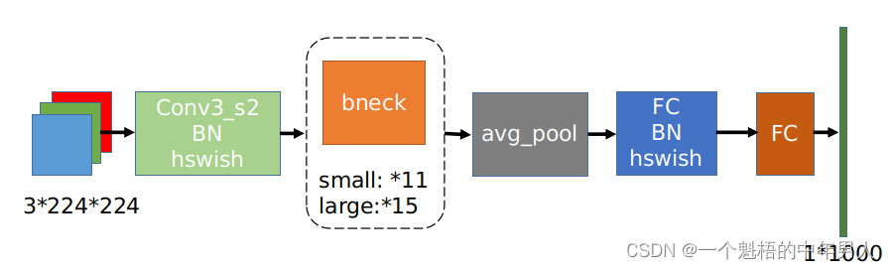
MobileNet V2（2018），MobileNet V3（2019)
Mobile V1的缺点：深度卷积的卷积核有不少是空。原因是对低维度做ReLU运算，很容易造成信息的丢失。而在高维度进行ReLU运算的话，信息的丢失则会很少。
MobileNet V2
论文：MobileNetV2: Inverted Residuals and Linear Bottlenecks
改进点：深度可分离卷积之前添加了逐点卷积进行升维；添加了残差网络卷积；最后一个ReLU6换成了linear激活函数
MobileNet V3
论文：Searching for MobileNetV3
特点：MobileNetV3 参数是由NAS（network architecture search）搜索获取的，又继承的V1和V2的一些实用成果，并引人SE通道注意力机制，可谓集大成者。

Slide 23
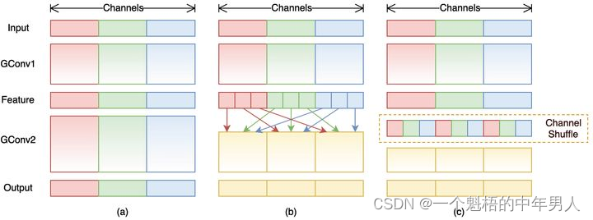
ShuffleNet V1（2017)
论文：ShuffleNet: An Extremely Efficient Convolutional Neural Network for Mobile Devices
动机：参考MobileNet和ResNeXt，提出了Channel Shuffle来增强分组卷积的全局信息流通。ShuffleNetV1是专门为计算能力有限的移动平台设计。
特点：采用逐渐群卷积（pointwise group convolution）和通道混洗（channel shuffle），在保障精确率损失不大的同时大大减少了计算成本。

Slide 24
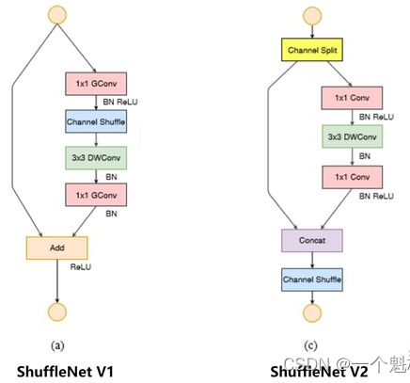
ShuffleNet V2（2018)
论文：ShuffleNet V2: Practical Guidelines for Efficient CNN Architecture Design
动机：为了改善v1的缺陷，v2版本引入了一种新的运算：channel split。
具体实现：
（1）在开始时先将输入特征图在通道维度分成两个分支 。左边分支做同等映射，右边的分支包含3个连续的卷积，并且输入和输出通道相同。
（2）紧接着是对两个分支结果进行channle shuffle，以保证两个分支信息交流。
（3）对于下采样模块，不再有channel split，而是每个分支都是直接copy一份输入，每个分支都有stride=2的下采样，最后concat在一起后，特征图空间大小减半，但是通道数翻倍。

Slide 25
02
近期相关进展

Slide 26
近期相关进展
EfficientNet （2019)
GhostNet （2019)
CSPNet （2019)
ACNet （2019)
HarDNet （2019)
CSPDarkNet53 （2020)
RepVGG （2021)
GBCNN(Granular Ball Neural Network) （2022)
EVM-CNN （2022)

Slide 27
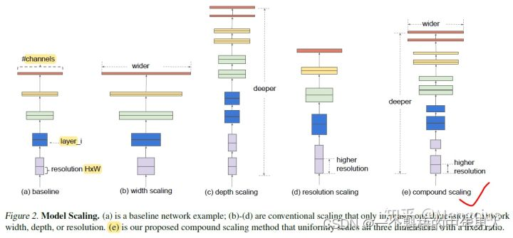
EfficientNet（2019)
论文：EfficientNet: Rethinking Model Scaling for Convolutional Neural Networks
内容：
提出了一个新的缩放方法：使用简单但高效的复合系数均匀地缩放深度/宽度/分辨率的所有尺寸，在MobileNets 和 ResNet上证明了有效性。
使用神经架构搜索来设计新的baseline并进行扩展以获得一系列模型，称EfficientNets，比之前的ConvNets更准确和更有效。
复合模型扩展：(a)为基线网络；(b)为增大宽度w的方式扩展网络；(c)为增大网络深度d的方式扩展网络；(d)为增大分辨率r的方式扩展网络；(e)为综合3个维度的复合模型扩展。

Slide 28
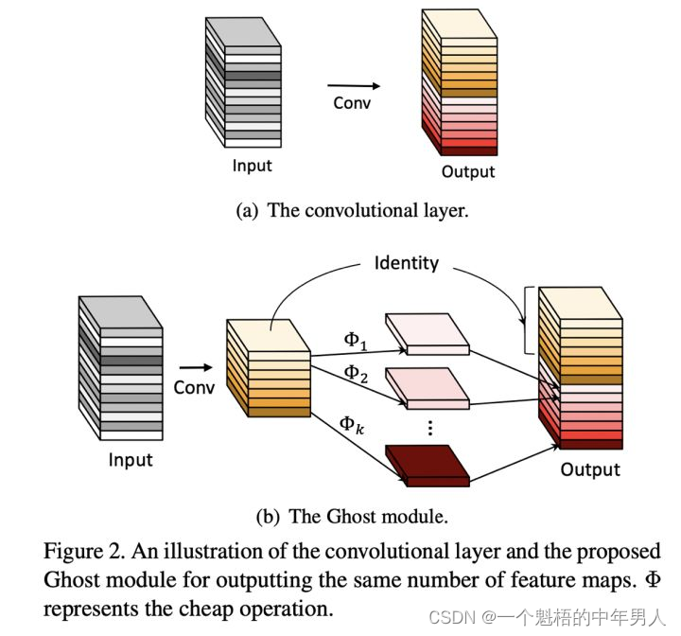
Ghost Module则分为两步操作来获得与普通卷积一样数量的特征图。
第一步：少量卷积（比如正常用32个卷积核，这里就用16个，从而减少一半的计算量）
第二步：cheap operations，如图中的Φ表示，从问题3中可知，Φ是诸如3*3的卷积，并且是逐个特征图的进行卷积（Depth-wise convolutional）。
————————————————
版权声明：本文为CSDN博主「一个魁梧的中年男人」的原创文章，遵循CC 4.0 BY-SA版权协议，转载请附上原文出处链接及本声明。
原文链接：https://blog.csdn.net/qq_44710986/article/details/125810589
GhostNet（2019)
论文：Ghostnet: More features from cheap operations
动机：华为为了去除特征图中的冗余，减少计算成本，提出Ghost Module。
具体实现：将原始卷积层分为两部分，首先使用较少的卷积核来生成原始特征图，然后，进一步使用cheap operations以高效生产更多ghost feature map。
结构：GhostNet由以Ghost modules为基础的Ghost Bottlenecks构成。Ghost Module则分为两步操作来获得与普通卷积一样数量的特征图。

Slide 29
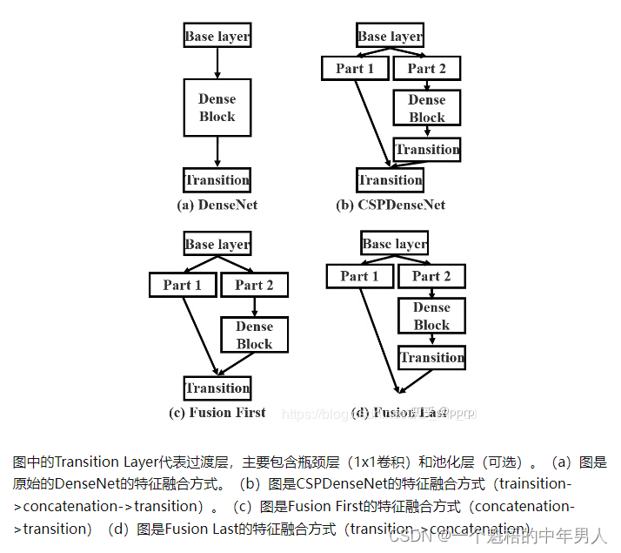
CSPNet（2019)
论文：CSPNet：A New Backbone that can Enhance Learning Capability of CNN
动机：从网络结构设计的角度来解决以往工作在推理过程中需要很大计算量的问题。
主要概念：CSPNet全称是Cross Stage Partial Network（跨阶段局部网络），通过分割梯度流使梯度流通过不同的网络路径传播。
具体实现：通过将基本层的特征图分成两部分，然后通过一个跨阶段的层次结构合并它们来实现的。
应用：CSPNet是一种处理的思想，可以和ResNet、ResNeXt和DenseNet结合。

Slide 30
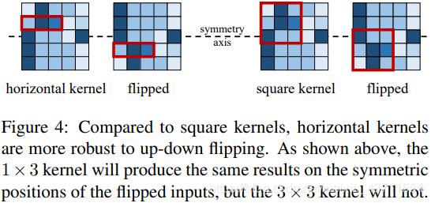
ACNet（2019)
论文：ACNet: Strengthening the Kernel Skeletons for Powerful CNN via Asymmetric Convolution Blocks（ICCV 2019）
代码：https://github.com/DingXiaoH/ACNet
动机：增强特征提取效率
训练阶段：将卷积核分成三个部分（如下图），称为非对称卷积(Asymmetric Convolution)，以增强提取特征的能力横向卷积和纵向卷积可以提升网络对图像翻转的鲁棒性
测试阶段：卷积核完成了融合，在测试时与普通卷积核一样并不增加计算量

Slide 31
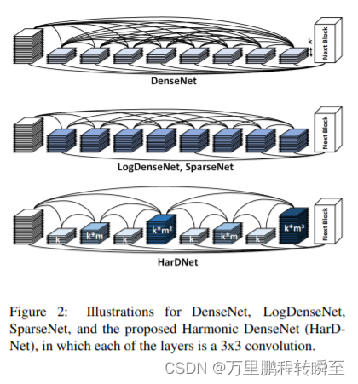
HarDNet（2019)
论文：HarDNet: A Low Memory Traffic Network
内容：提出了一种新的度量方法来评估卷积神经网络，通过估计其特征图的DRAM流量，这是影响系统功耗的一个关键因素。当计算密度较低时，流量可以比模型大小和操作计数更显著地影响推理时间。使用卷积输入/输出(CIO)作为DRAM流量的近似值，并提出了一种谐波密集连接网络(HarDNet)，该网络通过增加计算密度(MACs超过CIO)来实现高于CIO的精度，并实现高计算效率。
特点：HarDNet采用了深度可分离卷积，它显著地降低了模型的大小和计算复杂度。

Slide 32
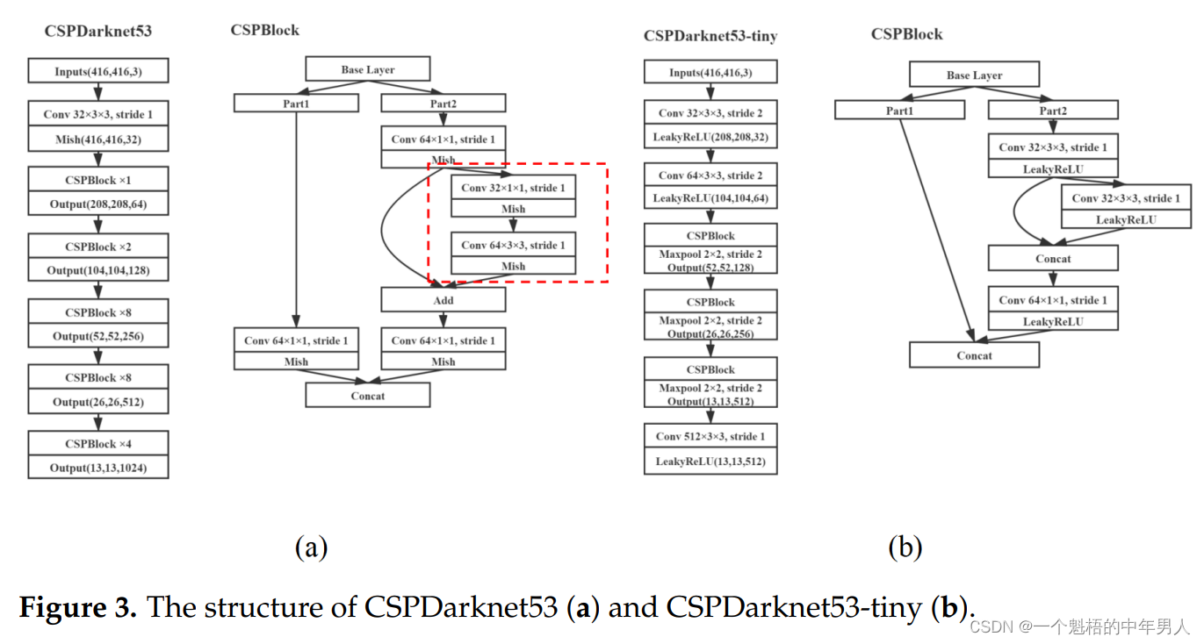
CSPDarkNet53（2020)
论文：CSPNet: A New Backbone that can Enhance Learning Capability of CNN
特点：CSP-DarkNet，沿用网络的滤波器尺寸和整体结构，在每组Residual block加上一个Cross Stage Partial结构。并且，CSP-DarkNet中也取消了Bottleneck的结构，减少了参数使其更容易训练。激活函数采用mish。
应用于YOLOv4 目标检测模型，作为主干特征提取网络。

Slide 33
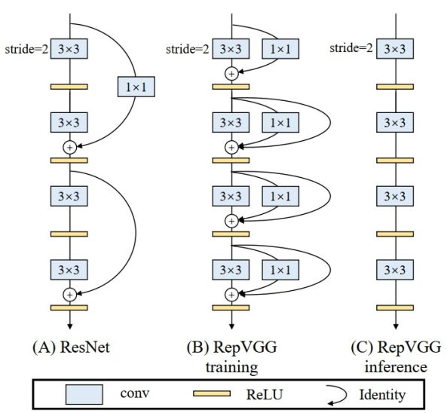
RepVGG（2021)
论文：RepVGG: Making VGG-style ConvNets Great Again
特点：
1. 在训练时使用高精度的多分支网络学习权值
2. 在推理时使用低延迟的单分支网络
3. 通过新颖的结构性重参数化(structural re-parameterization)将多分支网络的权值转移到简单网络中。
RepVGG模型的基本架构：将20多层3x3卷积堆起来，分成5个stage，每个stage的第一层是stride=2的降采样，每个卷积层用ReLU作为激活函数。

Slide 34
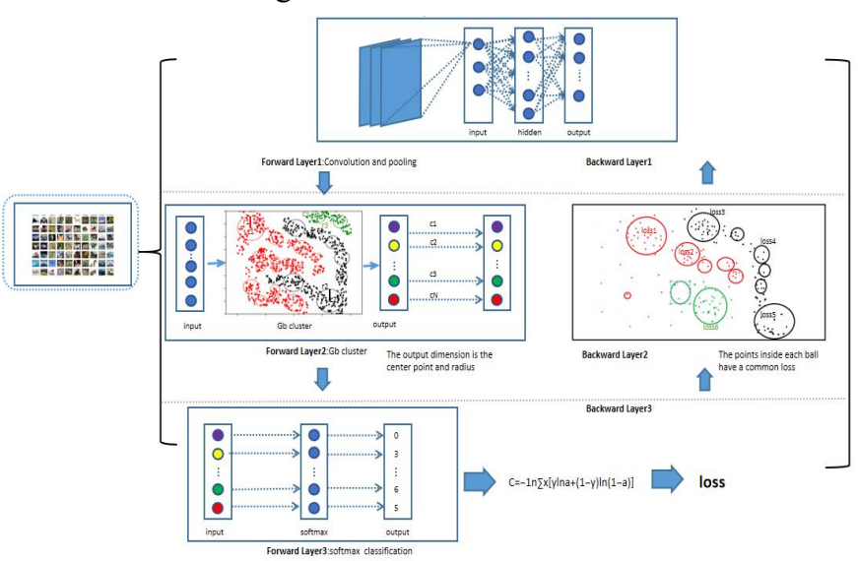
GBCNN(Granular Ball Neural Network)（2022)
论文：A Study of Deep CNN Model with Labeling Noise Based on Granular-ball Computing
特点：
1．将多重粒度的思想应用于深度学习标签噪声的处理问题。
2．在对单个样本点进行多次聚类和丢弃后，颗粒球模型将球内所有样本点替换为颗粒球质心。
3．用颗粒球质心梯度替换球内所有样品梯度。
4．颗粒球神经网络模型独立于神经网络模型，不依赖于任何一种损失函数或网络。

Slide 35
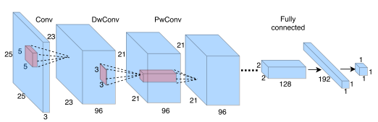
EVM-CNN（2022)
论文：EVM-CNN: Real-Time Contactless Heart Rate Estimation from Facial Video
模型结构：
第一层为全卷积层，记为“Conv”;
下一层使用深度卷积层对每个输入通道进行过滤，并使用点层对深度卷积层的输出进行组合，分别记为“DwConv”和“PwConv”。
第一个完整卷积层通过应用大小为5×5×3×96的核来获得。在下面的深度卷积层中，使用大小为3×3×96的核来过滤输入特征图。下一个逐点滤波器的大小为1×1 × 96 × 96。
在下面用省略号表示的部分中，使用了类似的深度可分离卷积结构。
全连接层用于将一层中的每个神经元直接连接到另一层中的每个神经元。然后使用dropout层来避免过拟合问题。

Slide 36
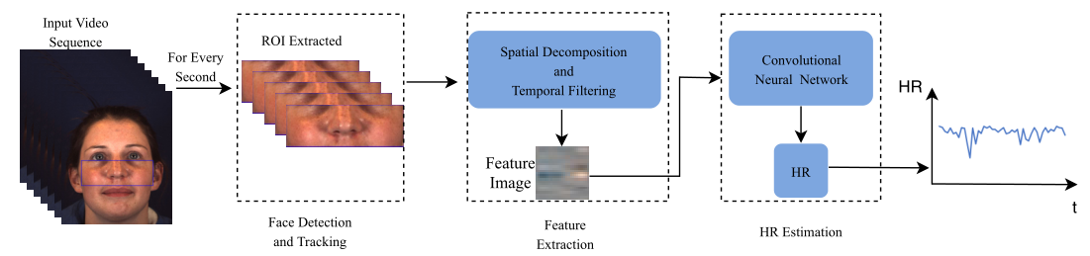
EVM-CNN（2022)
特点：
每个卷积层后面都有一个批量归一化和ReLU非线性。下采样是通过改变步幅值来实现的。平均池化层将最终的特征映射降采样为1，并计算每个通道的平均值。它只是沿着给定输入的空间维度执行下采样。通过减少空间信息，不仅可以提高计算性能，还可以降低过拟合的概率。
与传统HR估计方法提取与HR相关的信号，利用功率谱密度分析估计平均HR不同，该方法采用卷积神经网络估计HR。利用空间分解和时间滤波得到的特征图像，直接估计HR，而不是通过一系列滤波器来清洗底层信号，从而降低了计算复杂度和处理时间。

Slide 37
03
总结与展望

Slide 38
总结
卷积神经网络（CNN）是深度学习领域中最重要的网络之一。由于CNN在许多领域取得了令人印象深刻的成就，包括但不限于计算机视觉和自然语言处理，它在过去的几年里吸引了工业界和学术界的广泛关注。
CNN的优点：
1)局部连接——每个神经元不再连接到前一层的所有神经元，而只连接到少量的神经元，这可以有效地减少参数和加速收敛。
2)权重共享——一组连接可以共享相同的权重，这进一步减少了参数。
3)降采样降维——池化层利用图像局部相关原理对图像进行降采样，可以在保留有用信息的同时减少数据量。它还可以通过删除琐碎的特征来减少参数的数量。
CNN的应用：
一维CNN：时间序列预测；信号识别等。
二维CNN：图像分类；目标检测；图像分割；人脸识别等
多维CNN：人类动作识别；目标识别、检测等

Slide 39
未来展望
模型压缩
CNN所达到的高精度通常依赖于极端深度和广泛的架构，这使得将模型部署到嵌入式设备上具有挑战性。模型压缩是处理这一问题的可能方法之一，包括低秩近似、网络剪枝和网络量化。
网络架构搜索（Network Architecture Search，NAS）
NAS是实现CNN自动机器学习的一种方法。通过设计选择来构建一个搜索空间。此外，NAS还找到了一个合适的优化器来控制搜索空间中的搜索过程。
硬件实现
随着神经网络变得更大和复杂，需要大量的计算资源来进行训练和评估。CPU性能的增长越来越缓慢；因此，许多其他设备被用来加快进程。
现场可编程逻辑门阵列（Field Programmable Gate Array，FPGA）具有灵活的架构，可以针对特定的模型进行优化，但不适用于固定的模型。FPGA在功率效率方面比CPU和GPU有很大的优势。可以预测，随着FPGA集成度和主频率的进一步提高，CNN的加速能力可能会逐渐赶上GPU，成为下一次深度学习爆发的助推器。
此外，还存在许多卷积难以处理的问题，如泛化能力低、缺乏等方差、拥挤场景结果差等。

Slide 40

感谢观看 ！
Thanks
for
your
watching!

